Slide 1
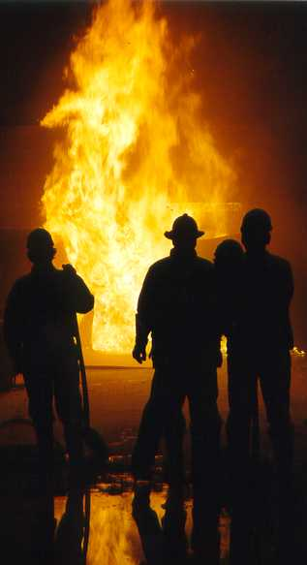
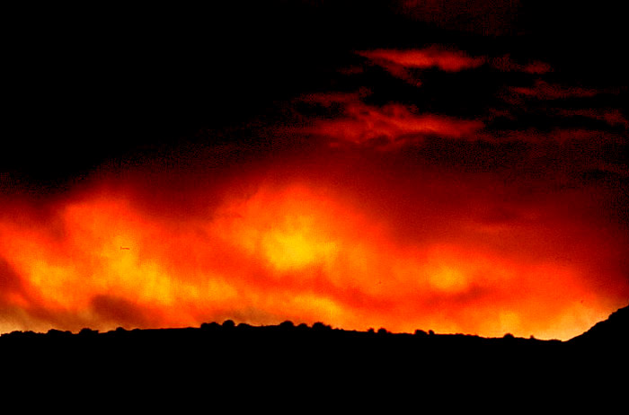
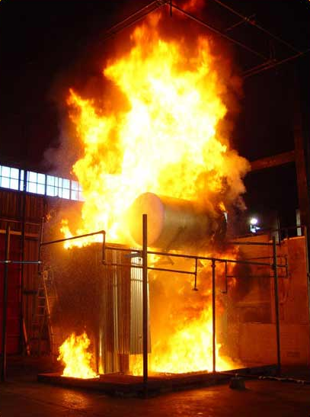
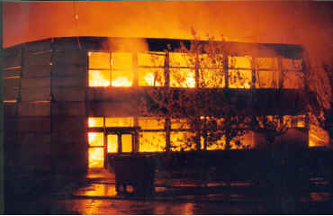
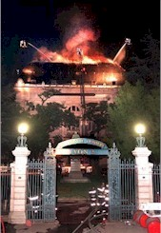
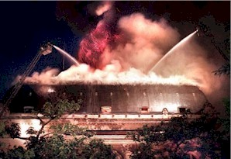
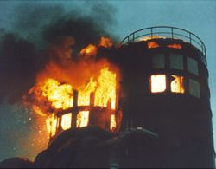
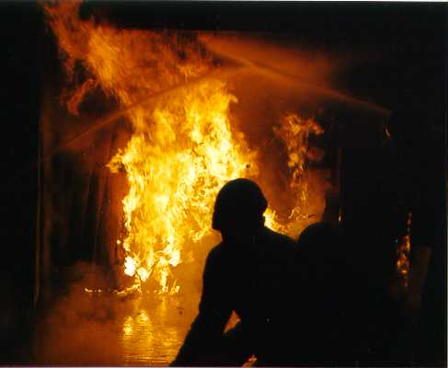
Les Systèmes de Sécurité Incendie ou
SSI
Ph. Dutour

Slide 2
Les origines du feu
Causes naturelles (foudre soleil)
électriques, chimiques, mécaniques.
Travaux (flammes…).
Imprudence (fumeur…).
Malveillance.

Slide 3
Les lieux 2014
Notes:
http://www.planetoscope.com/habitat/502-nombre-d-incendies-domestiques-en-france.html
http://www.daaf-detecteur-avertisseur-autonome-de-fumee.com/HTML/statistiques-en-france.php

Slide 4
Les lieux dans l’habitat
Notes:
http://www.planetoscope.com/habitat/502-nombre-d-incendies-domestiques-en-france.html
http://www.daaf-detecteur-avertisseur-autonome-de-fumee.com/HTML/statistiques-en-france.php

Slide 5
Nombre d'incendies 2014
270 871 incendies en France
Voie publique Véhicule : 103556
Habitations :72414
Végétation : 46345
Divers : 34069
Lieux de travail : 8045
ERP: 6442

Slide 6
Conséquences humaines 2014
280 morts

Slide 7
Conséquences humaines 2014
1399 blessés graves

Slide 8
Conséquences humaines 2014
12 304 blessés légers

Slide 9
Conséquences financières
Incendies domestiques: 1,3 milliard d’euros en 2012.
Total des sinistres 15 Milliards d’euros par an.
Les dix plus gros sinistres industriels par année
entre 1988 et 1998: 1886,5 M de francs en dommages directs et 982 M de francs en perte d’exploitation.

Slide 11
LE FEU
Trois conditions doivent être réunies pour qu’il y ait combustion:
Combustible: matière capable de se consumer
Comburant: corps qui permet au combustible de
s’enflammer
Source d’énergie: énergie nécessaire au démarrage
de la réaction chimique de combustion

Slide 12
LE FEU
Triangle du feu
Il suffit d’éliminer un côté du triangle pour éliminer le feu
Clic
Clic
Clic
Combustible:
Comburant:
Source d’énergie

Slide 13
La réglementation
1993 éditions des normes SSI.
Privilégier la protection des personnes.
Garantir la mise en sécurité des bâtiments.
Limiter l’influence sur l’environnement.
Ministère du Logement (habitations).
Ministère de l’Intérieur (immeubles et ERP).
Ministère du Travail (ERT..).
Ministère de l’Environnement (pollution, SEVESO)
Sociétés d’assurance APSAD.
Trois actions
Avertir Compartimenter Désenfumer

Slide 14
La réglementation
Définition de la structure d’un Système de Sécurité Incendie nécessaire en fonction du lieu.
ERP : Établissement Recevant du Public (Magasins, lycées…)
    Évacuation globale et immédiate du public.
ERT: Établissement Recevant des Travailleurs.
    Évacuation globale et immédiate des travailleurs.
IGH : Immeuble de grande Hauteur (hauteur dernier plancher > 28m (pour ERP) et > 50m (habitation).
    Évacuation niveaux sinistrés , inférieur et supérieur.
Chaque bâtiment est référencé par une lettre pour son activité et un chiffre de 1 à 5 pour sa capacité d’accueil:
    1° catégorie: au-dessus de 1500 personnes.
    2° catégorie : de 701 à 1500 personnes.
    3° catégorie: de 301 à 700 personnes.
    4° catégorie: au-dessous de 300 personnes (sauf 5°)
    5° catégorie: en relation avec les sous-sols et étages.

Slide 15
La réglementation
Définition d’un lexique de termes associés aux SSI
SSI: Système Sécurité Incendie (Avertir compartimenter, désenfumer).
EA: Équipement d’alarme (Avertir).
SDI: Système de Détection Incendie.
UGA: Unité de Gestion des Alarmes.
SMSI: Système de Mise en Sécurité Incendie.
CMSI: Centralisateur de Mise en Sécurité Incendie.
ZA: Zone d’Alarme (zone dans laquelle l’alarme est audible)
ZC: Zone compartimentée en cas d’incendie (portes coupe-feu)
ZF: Zone de désenfumage.
ZD : Zone de détection.
…..

Slide 16
Les différents degrés de protection
SSI A CMSI +
EA1 UGA , détecteurs et déclencheurs Manuels
SSI B CMSI +
EA 2A UGA , déclencheurs Manuels
Protection
SSI C
EA 2B Bloc Autonome Alarme Sonore
EA 2A
SSI D
EA 3 BAAS Stop possible
EA 2B
EA 2A
SSI E
EA 4 alarme autonome
EA 3
EA 2A/B

Slide 17
Structure d’un SSI type A
Boucle de détection
ZA
EA 1
DS
DAD
SDI
DAD
TS
UGA
BAAS
DM
DAC
CMSI
ZC
PCF
SMSI
DAS
DM
ZF
ZD
ZA ≥ ZC ≥ ZF ≥ ZD
ZS

Slide 18
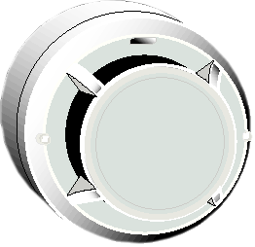
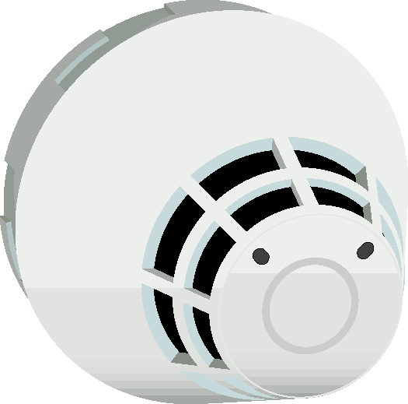
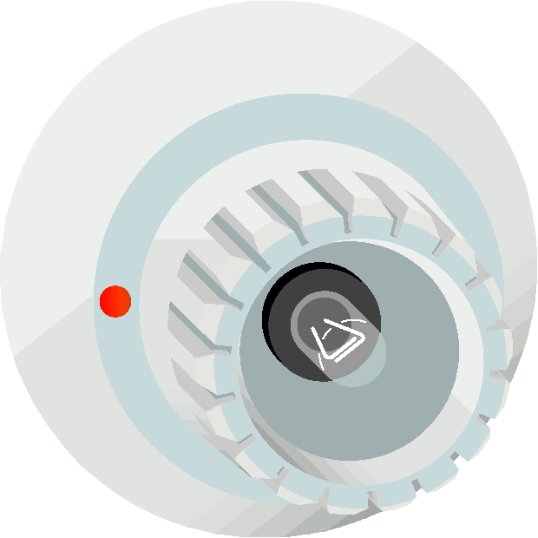
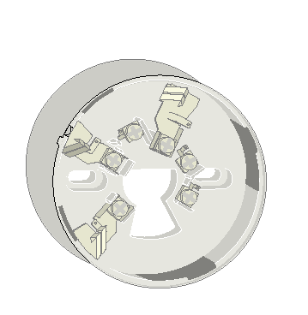
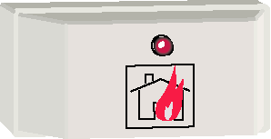
Les Détecteurs
Différents types
Détecteur ionique (conduction d’un gaz ionisé)
Détecteur de fumée Optique(faisceau lumineux)
Détecteur de température (Seuil maxi)
Détecteur Thermo-vélocimétrique(variation θ + seuil)
Détecteur de flamme (infra rouges)
Détecteur combinant plusieurs technologies
Le choix s’effectuera en fonction du type de feu qui à la plus grande probabilité de se déclarer:
Feu couvant avec fumées claires => Ionique
Feu couvant avec fumées opaques => Optique
Feu avec flamme (avec/sans fumée)=>détecteur de flamme
Tout feu, mais détection tardive => Thermiques

Slide 19
DAD Ioniques ou optiques (fumées)
Implantation dans une zone ou les fumées produites accéderont rapidement:
d
D
En fonction de
la hauteur H
H
H = 2,5 m
H = 4 m
H = 6 m
H = 10 m
S
S

Slide 20
DAD Thermostatiques
Implantation
En fonction de la hauteur H
d
D
H = 2,5 m
H
H = 4 m
H = 6 m
S
S

Slide 21
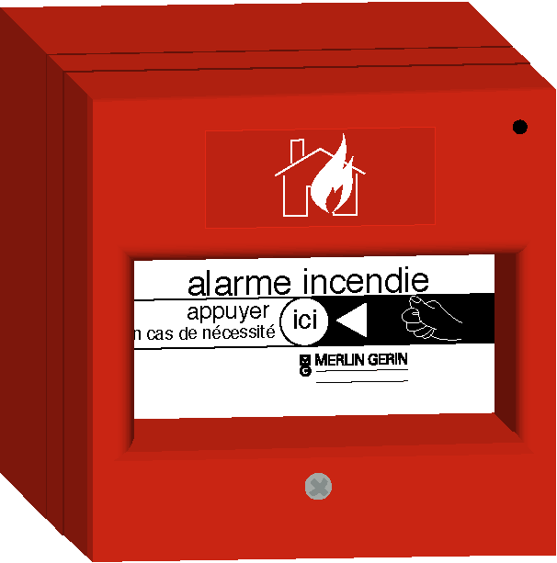
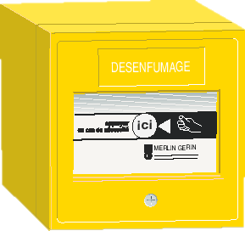
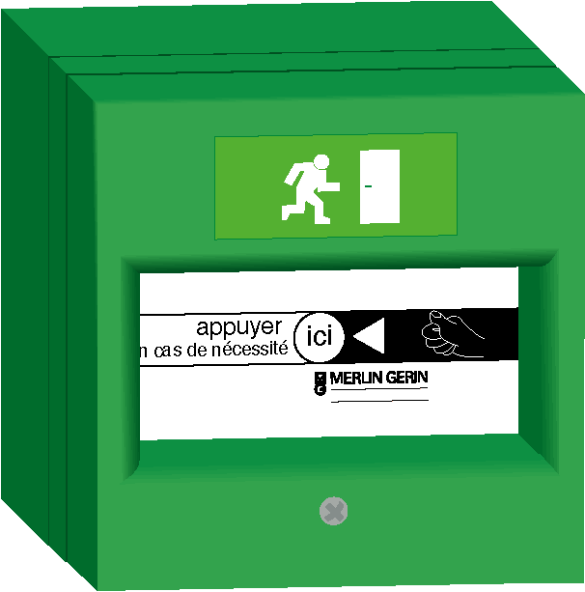
Les déclencheurs
Manuels
Hauteur d’implantation 1,3 m toujours visible
DM boucle de détection Adressables
Ils seront alors « identifiables » par le SDI
grâce à une adresse configurée sur le détecteur
DM boucle de détection Non adressables
Ils ne seront alors pas « identifiables » directement
par le SDI, mais à travers un MAC (module
d’adresse collective).
DM commande de DAS

Slide 22
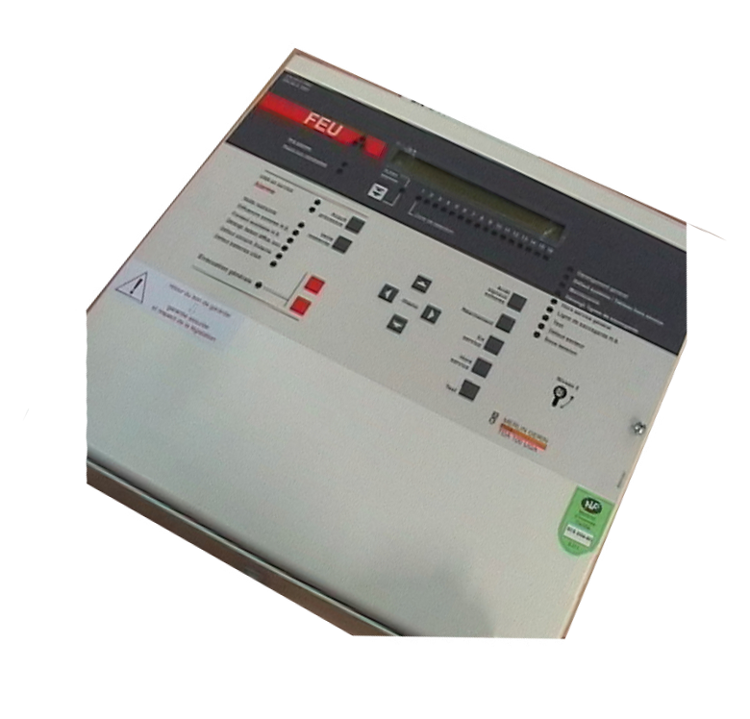
Les Centrales TDA
Le Tableau de détection et d’alarme TDA 100 UGA
Centrale 1 boucle de détection
Unité de Gestion d’Alarme
Tableau de signalisation
Gestion des alarmes et dérangement
Historique
Repérage des zones de détection
Possibilité de configuration des zones et des adresses
Pas de carte CMSI
Autonomie 12 h en veille et 5 min d’évacuation (norme)

Slide 23
Les Centrales TDA
Afficheur: état du TDS , état des alarmes, défauts, menus
Commande et signalisation
Unité de Gestion d’Alarme
Déclenchement
évacuation générale
Alarme
Navigation
Commande et signalisation du Tableau de détection et de signalisation
Commande à clé
des niveaux 2 et 3

Slide 24
Les niveaux d’intervention sur la centrale
Niveau 1: Personnel de surveillance
Visualisation des défauts et déclenchement évacuation générale.
Niveau 2 : Accès avec une clé (tournée à droite) responsable d’équipe de surveillance:
Acquittement des alarmes réarmement, après vérification, modification du mode de marche, programmation…
Niveau 3: Clé plus code;
Changement langue, test détecteurs sales, programmation
Niveau 4: interventions sur le matériel.

Slide 25
Les différents modes de marches
Mode de veille:
C’est le mode automatique de surveillance et de déclenchement des actions de mise en sécurité (ici alarme).
Voyant
« UGA en service »
allumé
Voyant
« sous tension »
allumé
Dans ce mode:
Un signal feu déclenche la préalarme
Au niveau d’intervention 1
on ne peut que commander l’évacuation générale
Au niveau d’intervention 2 (Clé)
On pourra, pendant la préalarme, acquitter le processus,
L’alarme sera toujours signalée, le signal d’évacuation bloqué
Après un arrêt des signaux sonores,
Si le point en défaut a disparu, on pourra réarmer (6 bips)

Slide 26
Les différents modes de marches
Mode de veille restreinte:
les « points » de la boucle seront vus et les défauts signalés par une préalarme, mais le signal d’évacuation général ne sera pas lancé. Toutes les opérations du mode de veille normal pourront être effectuées.

Slide 27
Les différents modes de marches
Mise « Hors service »:
Niveau d’intervention 2, effet de cette action:
Sur la boucle: les détecteurs non surveillés, déclencheurs surveillés par défaut (programmation).
Sur la Zone: Idem, mais localisé à la zone voulue.
Sur les points: détecteurs et déclencheurs peuvent être mis hors services

Slide 28
Programmation
À l’aide du logiciel WINESA (WinTDA) sur prise RS232
Programmation de la configuration Niveau d’accès 3
- Repérage du site
Relation adresses; zones.
Repérage des points par rapport au site.
Réaction des DM sur commande « hors service »
Récupération d’une configuration existante

Slide 29
Procédure:
Ouvrir le logiciel WINTDA
Passer en niveau d’intervention « 3 »
Positionner le cavalier X1-8
L’afficheur indique « PRJT communication »
Raccorder la prise RS232
Faire les opérations de configuration, transferts…..
Avec le logiciel « Relancer » le TDA
Ôter le cavalier X1-8
Débrancher le câble
En cas de signal sonore, débrancher le TDA (alim+batteries)

Slide 30
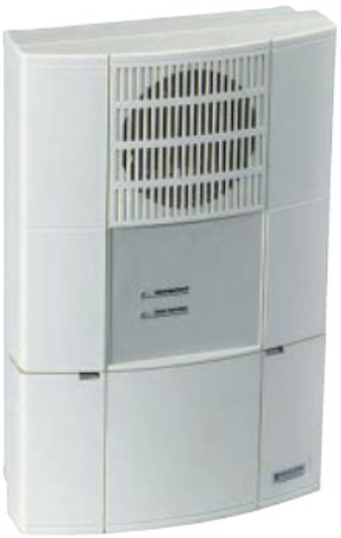
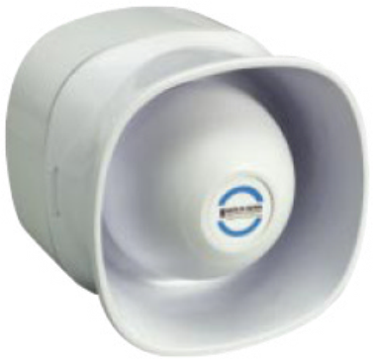
Les alarmes
Diffuseur sonore non autonome DS
Bloc Autonome d’Alarme Sonore
BAAS (message possible)

Slide 31
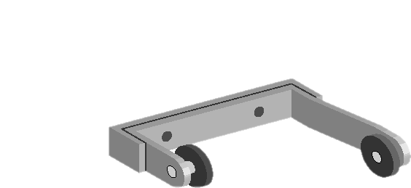
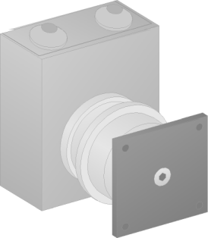
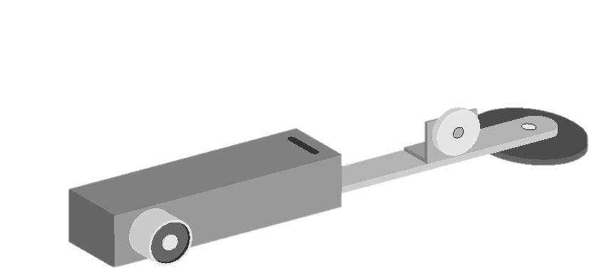
Le compartimentage
Système de fermeture de porte, de clapets, de volets
Ventouse pour
le blocage des ouvertures
En l’absence d’alarme
Sélecteur de Priorité
de fermeture de porte
Ferme porte à
roulette

Slide 32
fin

